Slide 1
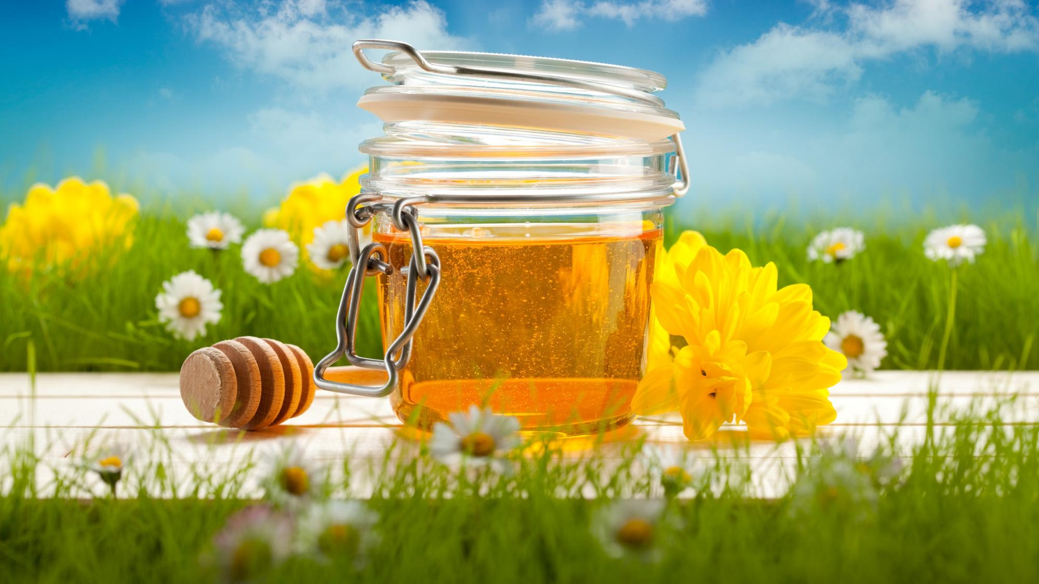
Сделай мед

Slide 2
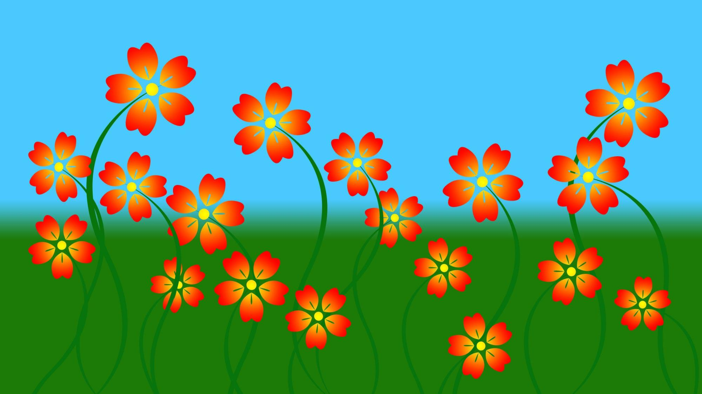
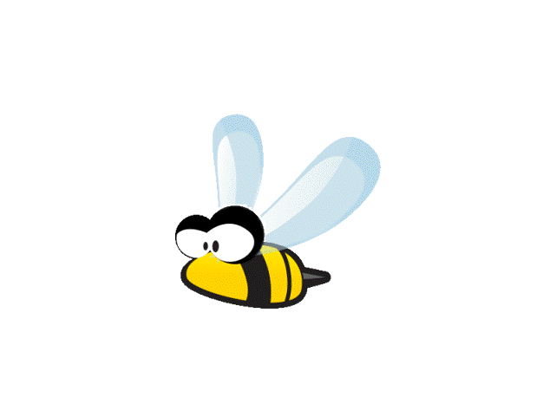
Собери пыльцу с цветков. Упражнение «Пчелка» – жужжать при открытом рте, язык за верхними зубами, получается РРР. На каждом цветке жужжим=рычим. 10 цветков – 10 рычалок получится.

Slide 3
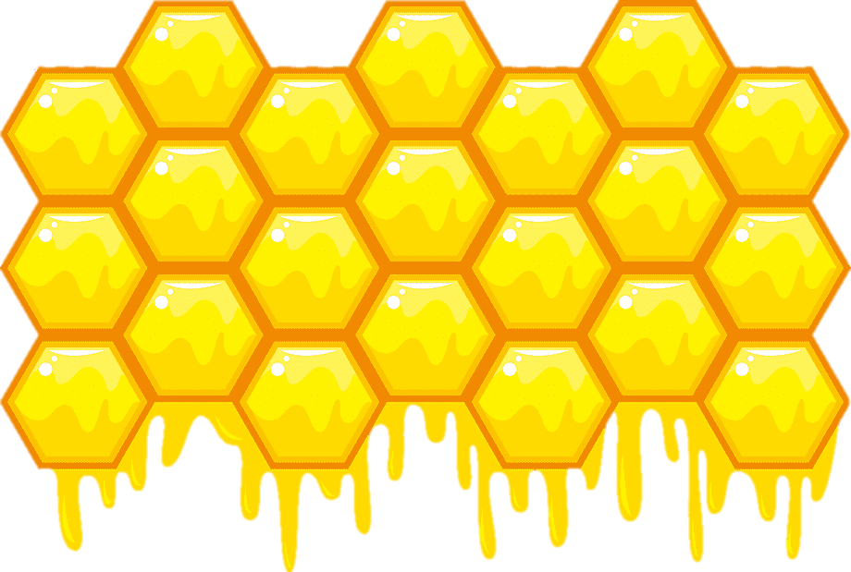
Разложи мед по сотам.
Сначала скажи А, потом РРР.
А

Slide 4
Разложи мед по сотам.
Сначала скажи О, потом РРР.
О

Slide 5
Разложи мед по сотам.
Сначала скажи Э, потом РРР.
Э

Slide 6
Мед готов! Ты - молодец!

